Slide 2
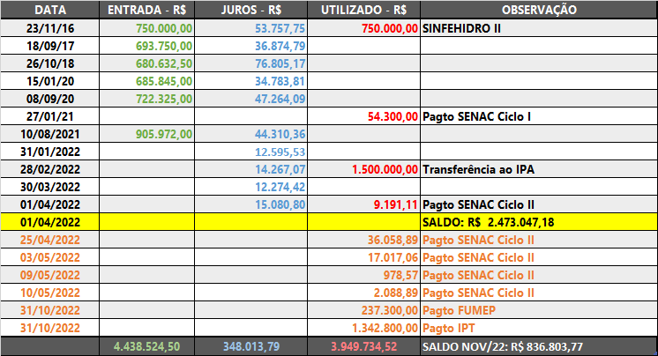
BALANÇO FINANCEIRO CAPACITA/PROGESTÃO 2016-2022

Slide 3
Programa Capacita-SIGRH
SENAC
SENAC
Aplicação dos cursos do Ciclo I
Aplicação dos cursos do Ciclo II
Deliberação CRH 214
90 Capacitados
Em andamento
03
05
Questionário
SENAC
SENAC
SENAC
SENAC
Levantamento de interesses e demandas junto aos atores do SIGRH
Ciclo I
Ciclo II
Ciclo I
Ciclo II
Início do processo de contratação
Início do processo de contratação
Contratação efetivada
Início do processo de contratação
01
03
05
03
05
Hoje
T1
T2
T3
T4
T1
T2
T3
T4
T1
T2
T3
T4
T1
T2
T3
T4
T1
Aguarda assinatura do contrato com FUMEP e IPT
2018
2019
2020
07
2021
2022
02
04
Busca de parcerias
FUMEP
IPT
Início do processo de contratação
Início do processo de contratação
CPS, EGESP, CETESB, SENAC, FUMEP

